Slide 1
Resumen Final - Mejoras Arquitectónicas
Generado el 24 de November de 2025

Slide 2
Resumen Ejecutivo
Documento: Resumen Final - Mejoras Arquitectónicas
Secciones: 29
Tablas: 1
Palabras: 974

Slide 3
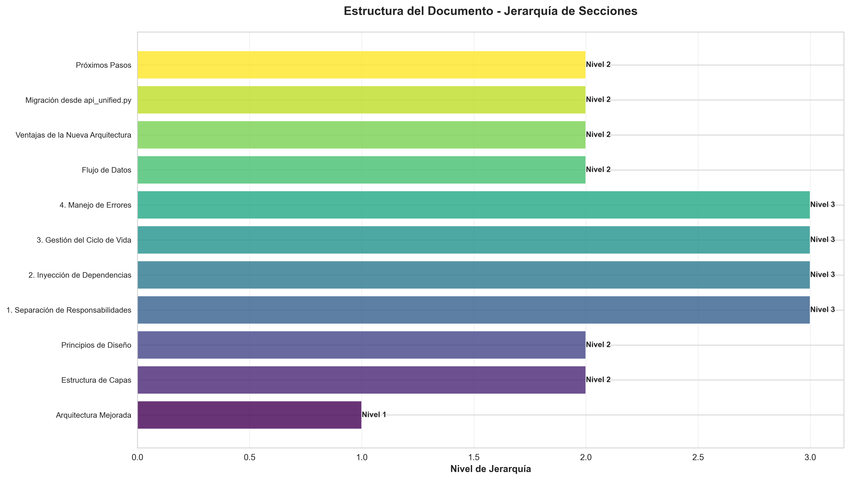

Slide 4
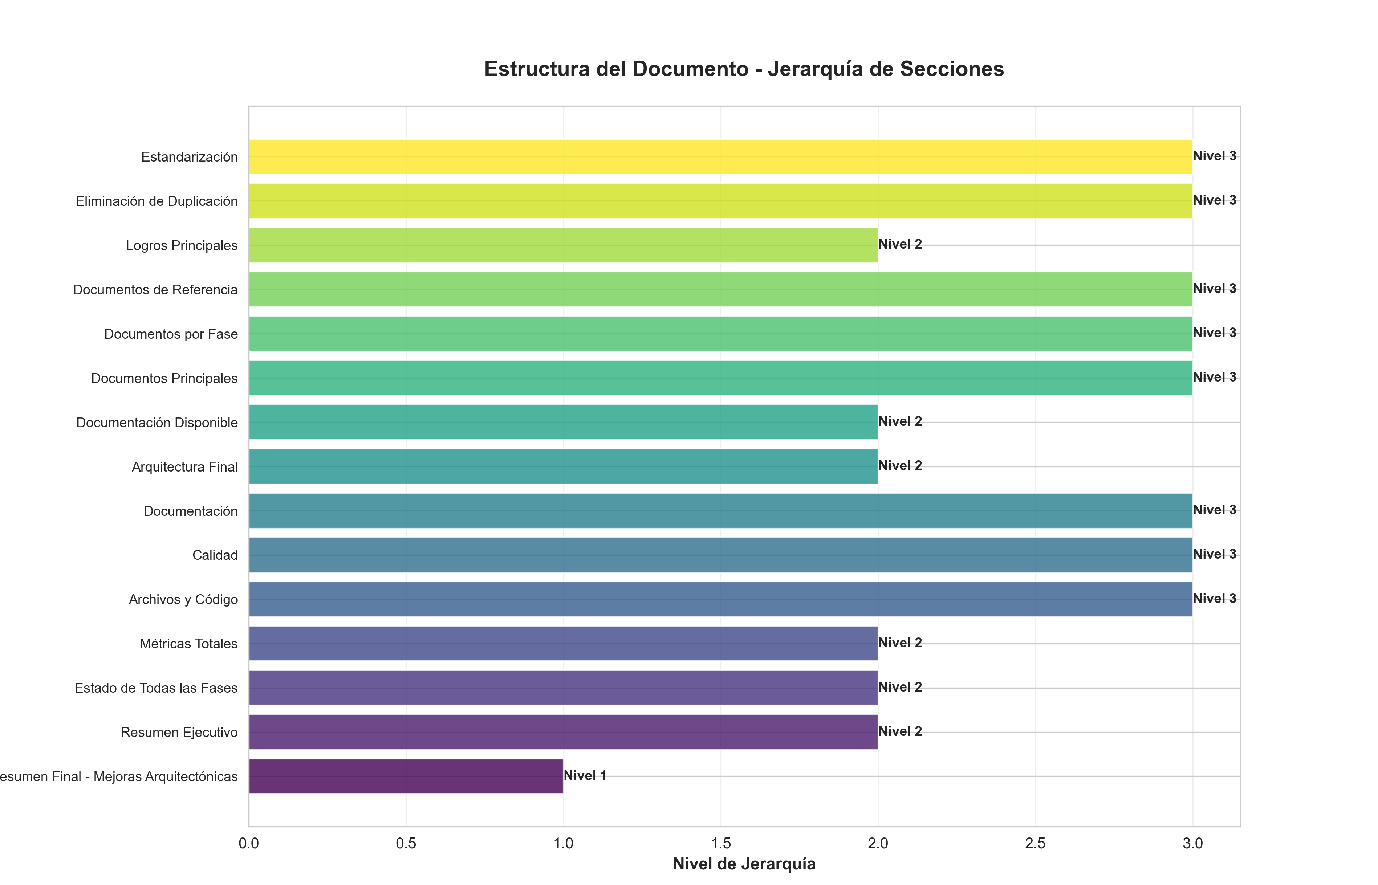

Slide 5
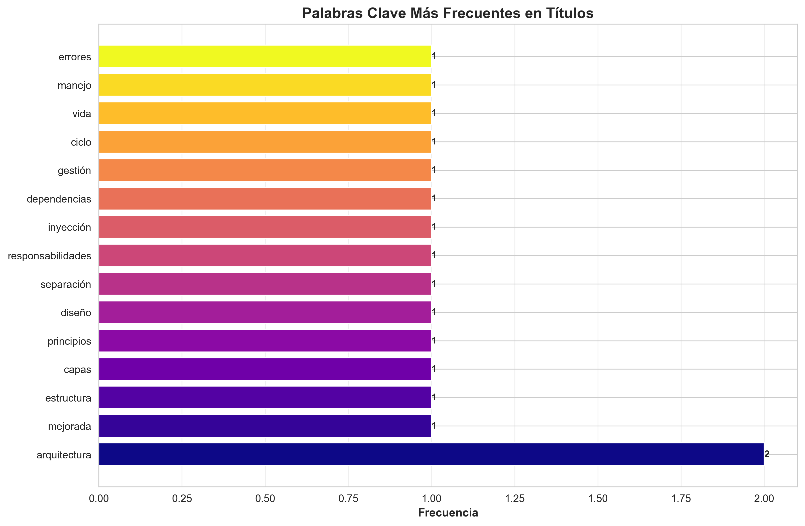

Slide 6
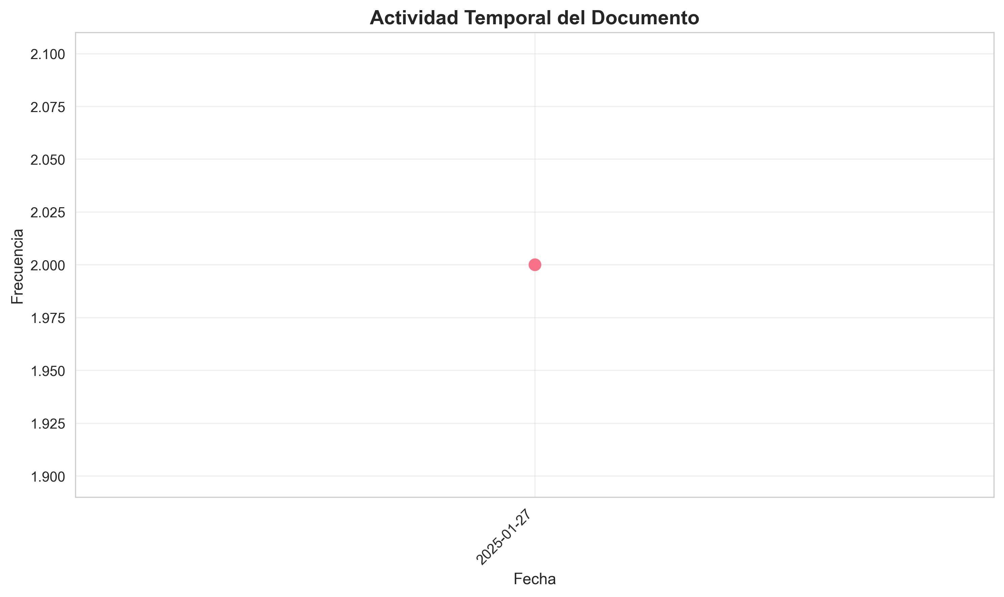

Slide 7
Resumen Final - Mejoras Arquitectónicas

Slide 8
Resumen Ejecutivo
Se han completado exitosamente **6 fases de mejoras arquitectónicas** que han transformado completamente la estructura del código de producción. El código ahora sigue principios de arquitectura limpia

Slide 9
Estado de Todas las Fases

Slide 10
Métricas Totales

Slide 11
Archivos y Código

Slide 12
Calidad

Slide 13
Documentación

Slide 14
Arquitectura Final
production_code/
api/ # Presentation Layer
routes/ # 8 módulos organizados
auth.py # OptionalAuth
middleware.py # Todos los middlewares

Slide 15
Documentación Disponible

Slide 16
Documentos Principales
1. **`MEJORAS_ARQUITECTURA_COMPLETAS.md`** - Resumen ejecutivo completo
2. **`ARCHITECTURE_IMPROVEMENTS.md`** - Plan detallado de mejoras
3. **`MEJORAS_ADICIONALES_RECOMENDADAS.md`** - Mejoras futuras sugeridas

